Slide 1

事業の変化と人事活動を同期するための棚卸しシート

Slide 2
本棚卸しシートの目的
自社が構築している事業戦略/組織戦略/人材戦略の棚卸しを行い、
各戦略が連動した形で設計されているかを検証/改善するためのワークシートです。
経営
組織
人事
事業戦略
組織戦略
人材戦略
経営戦略
連動
新人材戦略
Notes:
本日のゲストスピーカーのお話を聞きながら、是非コンソーシアムの議論を通じて見えてきた構造についても検証していきたいと思います。事業戦略と人材戦略を、組織戦略や組織のケイパビリティでつなぐことで、事業の重要指標と人材戦略の紐付けが可能になるのではないか？そしてその時、人材戦略の根底にあるキャリアオーナーシップが、とても重要な役割を果たすのではないか？という仮説です。
● 事業戦略に紐づく組織戦略は、何に留意してどう描くべきか？
● 組織戦略に紐づく組織やチームのケイパビリティを規定する際の留意点は、どのようなものか？
● 組織やチームをアクティベートさせるキャリア人材のポートフォリオは、どう設計すべきか？
これらの問いを持ちながらゲストスピーカーのお2人のお話をお聞きし、時間が許す限り質疑で論点の深堀りをできればと思います。

Slide 3
サンプル
事業の変化と人事活動を同期するための棚卸しシート
経営戦略
新人材戦略
経営
評点
組織
評点
人事
事業戦略
下記を参考に
事業戦略と
組織戦略の
連動度を教え
てください
組織戦略
下記を参考に
組織戦略と
人材戦略の
連動度を教え
てください
人材戦略
事業の目的を達成するための
最も上位に位置付けられる戦略
組織の構造・機能に関する戦略
ex.組織構造、組織規約、組織風土など
人材を活かし、生産性を高めていくための戦略
ex.採用、配置、スキル、エンゲージメントなど
※キャリアオーナーシップに関する取り組みは人材戦略へ
組織戦略と人材戦略と連動した事業戦略をご記載ください。
非連動：1
構 想：2
計 画：3
実 行：4
成 果：5
事業戦略と定量目標を達成するための組織戦略は何かを教えてください。
非連動：1
構 想：2
計 画：3
実 行：4
成 果：5
組織戦略を実行するための具体的なアクションを教えてください。
連動
連動
右記を参考に
組織戦略の進捗度を
教えてください。
右記を参考に具体的な
アクションの進捗度を
教えてください。
未着手：1
構 想：2
計 画：3
実 行：4
成 果：5
未着手：1
構 想：2
計 画：3
実 行：4
成 果：5
評点
取り組んでいる組織戦略が抱えている現状の課題を教えてください。
取り組んでいるアクションを通じて感じている現状の課題を教えてください。
現状
課題

Slide 4
ワーク用
事業の変化と人事活動を同期するための棚卸しシート
経営戦略
新人材戦略
経営
評点
組織
評点
人事
事業戦略
組織戦略
人材戦略
事業の目的を達成するための
最も上位に位置付けられる戦略
組織の構造・機能に関する戦略
ex.組織構造、組織規約、組織風土など
人材を活かし、生産性を高めていくための戦略
ex.採用、配置、スキル、エンゲージメントなど
※キャリアオーナーシップに関する取り組みは人材戦略へ
連動
連動
評点
現状
課題

Slide 5
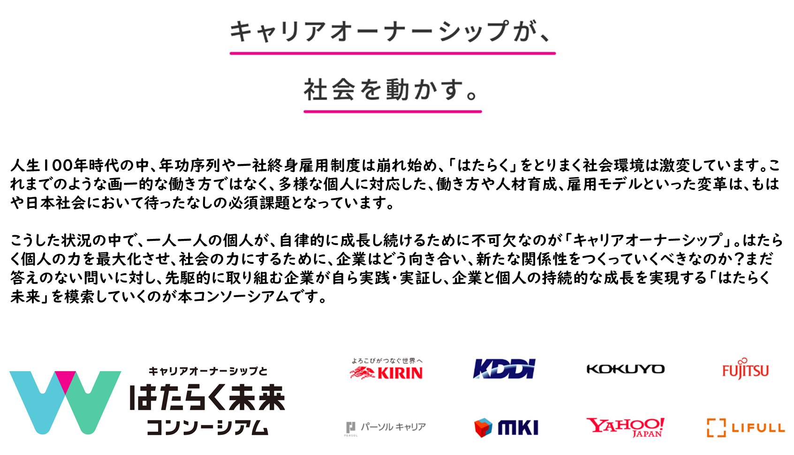
キャリアオーナーシップとはたらく未来コンソーシアムについて

Slide 6
◆本棚卸しシートに関するお問い合わせ先
キャリアオーナーシップとはたらく未来コンソーシアムのサイト内にある
「お問合せフォーム」よりお問い合わせください。
https://co-consortium.persol-career.co.jp/
コンソーシアム事務局（パーソルキャリア株式会社）

